Slide 1

BÁO CÁO ĐỒ ÁN
TẤN CÔNG VÀ BẢO MẬT MẠNG KHÔNG DÂY
GVHD: Tô Nguyễn Nhật Quang
Nhóm thực hiện: nhóm 6
1. Dương Tấn Thanh 15520800
2. Phan Tường Duy 15520170
3. Trần Phước Thịnh 15520847
4. Nguyễn Văn Tuyến 15520995

Slide 2

Hacking Wireless

Slide 3

Tổng quan
WIFI được phát triển trên tiêu chuẩn IEEE 802.11 và nó được sử dụng rộng rãi trong giao tiếp không dây.
Công nghệ này đã được triển khai để sử dụng cho mọi thứ, từ máy tính xách tay và máy tính cá nhân đến điện thoại thông minh và nhiều thứ khác.
Thông qua việc sử dụng công nghệ không dây, người dùng có thể kết nối Internet và chia sẻ tài nguyên trên internet

Slide 4
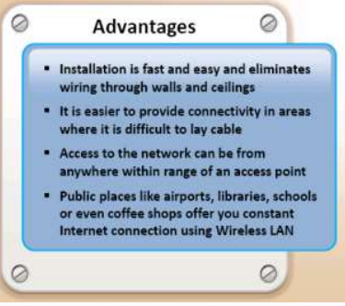
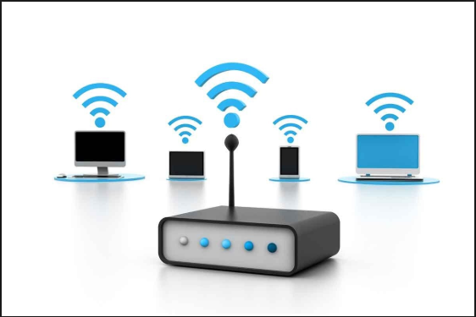
Tổng quan
Notes:
Ưu điểm:
Đơn giản và nhanh chóng khi cài đặt: việc cài đặt hệ thống mạng không dây nhanh và dễ dàng hơn nhiều so với mạng có dây.
Linh hoạt: công nghệ không dây cho phép mạng đi đến nhiều nơi mà mạng có dây không thể đến.
Tiết kiệm chi phí: chi phí đầu tư ban đầu của mạng không dây thường cao hơn mạng có dây, nhưng nếu tính tổng chi phí cùng tuổi thọ sử dụng thì sóng không dây đem lại hiệu quả kinh tế hơn nhiều.
Tiện lợi: Mạng cho phép người dùng truy xuất tài nguyên mạng ở bất kỳ địa điểm nào trong khu vực được triển khai. Đặc biệt với lượng người sử dụng laptop và các thiết bị di động ngày càng tăng như hiện nay thì đó rõ ràng là một điểm cộng lớn.
Khả năng mở rộng: Có thể dễ dàng mở rộng gia tăng số người dùng mà không phải tăng thêm bộ chia và cáp mất thời gian lằng nhằng.

Slide 5
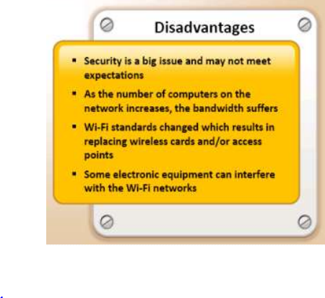
Tổng quan
Notes:
Ưu điểm:
Đơn giản và nhanh chóng khi cài đặt: việc cài đặt hệ thống mạng không dây nhanh và dễ dàng hơn nhiều so với mạng có dây.
Linh hoạt: công nghệ không dây cho phép mạng đi đến nhiều nơi mà mạng có dây không thể đến.
Tiết kiệm chi phí: chi phí đầu tư ban đầu của mạng không dây thường cao hơn mạng có dây, nhưng nếu tính tổng chi phí cùng tuổi thọ sử dụng thì sóng không dây đem lại hiệu quả kinh tế hơn nhiều.
Tiện lợi: Mạng cho phép người dùng truy xuất tài nguyên mạng ở bất kỳ địa điểm nào trong khu vực được triển khai. Đặc biệt với lượng người sử dụng laptop và các thiết bị di động ngày càng tăng như hiện nay thì đó rõ ràng là một điểm cộng lớn.
Khả năng mở rộng: Có thể dễ dàng mở rộng gia tăng số người dùng mà không phải tăng thêm bộ chia và cáp mất thời gian lằng nhằng.

Slide 6

Tổng quan
Notes:
Hotposts là 1 dạng kết nối wifi mà chúng ta sẽ tìm thấy truy cập wifi miễn phí có sẵn trong các cửa hàng cà phê như nhà sách, văn phòng, nhà ga sân bay, trường học, khách sạn, cộng đồng và những nơi công cộng khác

Slide 7
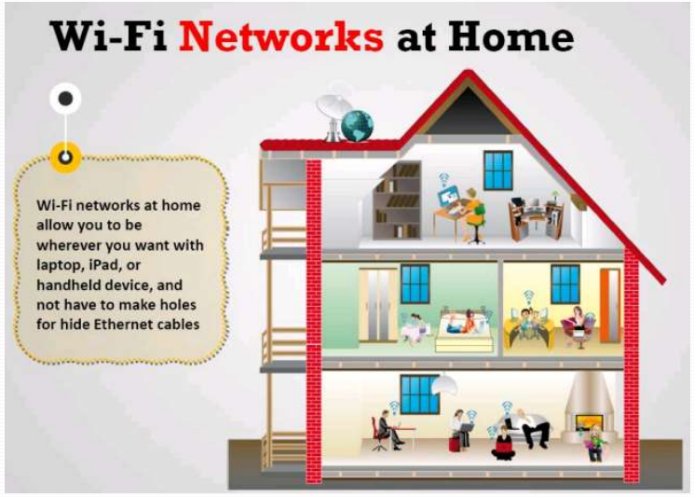
Tổng quan
Notes:
Mạng wifi tại nhà cho phép bạn có mặt bất cứ khi nào bạn muốn với máy tính xách tay, IPad hoặc thiết bị cầm tay và không phải tạo lỗ hổng để giấu cáp Ethenet

Slide 8
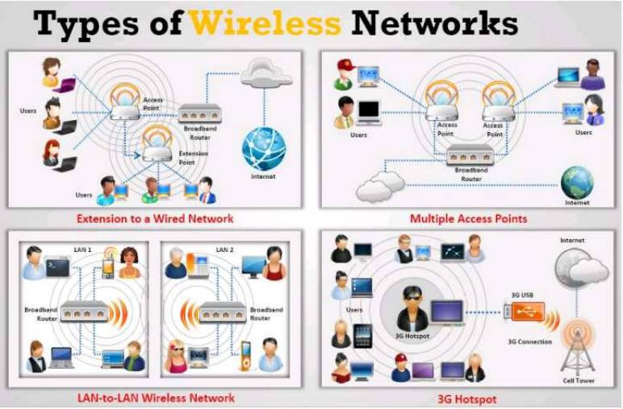
Phân loại
Notes:
Extension to a wired network: là sủ dụng 1 ap tại khu vực 1 phía kết nối tới router 1 phía chia sẻ kết nối cho người dùng, và có thể từ 1 ap này tiếp tục kết nối tới 1 ap khác để mở rộng phạm vi sử dụng.
Multiple access point: người dùng truy cập vào mạng thông qua ap được kết nối trực tiếp tới router
Lan to lan wireless network: người dùng thực hiện kết nối không dây tới router và tại router bày sẻ được cấu hình để chia ra các lan riêng biệt
3g hotspot: người dùng ở bát kỳ khu vực nào cũng có thể truy cập kết nối tới internet thông qua các trạm pha sóng

Slide 9
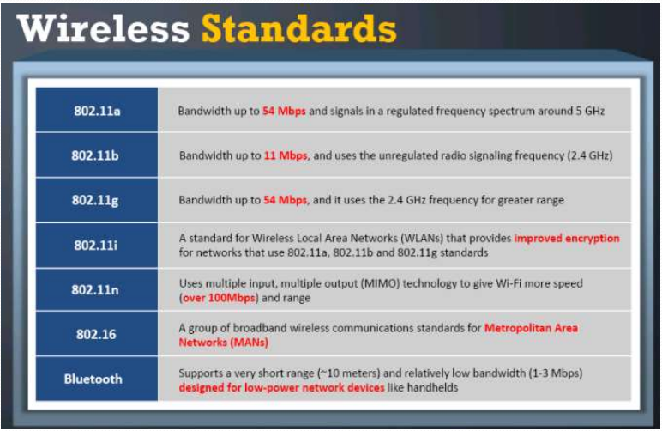
Phân loại

Slide 10
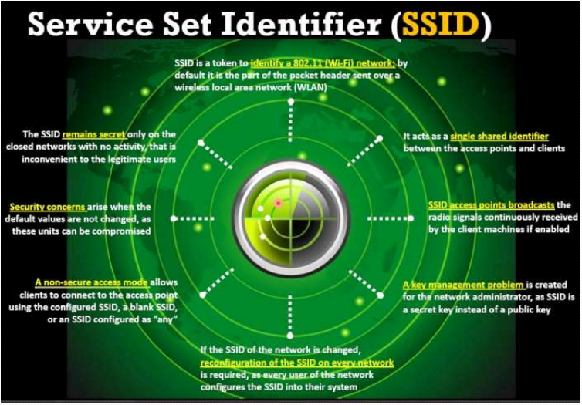
Phân loại
Notes:
SSID là một chuỗi văn bản phân biệt chữ hoa và chữ thường, trong chuỗi văn bản đó bao gồm chữ cái hoặc số và dài tới 32 ký tự. Thông thường thì khi sản xuất các thiết bị Wifi, các nhà sản xuất thường đặt SSID mặc định và vẫn đổi được tên SSID
Cũng có thể định nghĩa Service Set Identifier (SSID) là tên định danh mạng duy nhất được gắn ở trường header của gói tin truyền trong mạng LAN không dây và một mạng không dây có thể có nhiều SSID khác nhau, được phân tách độc lập với nhau

Slide 11
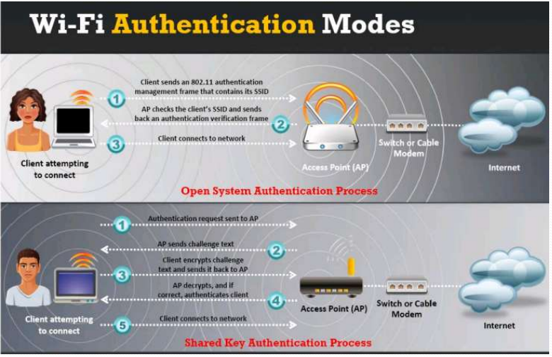
Các kiểu chứng thực
Notes:
Người dùng sẻ gửi 1 frame có chứa mã SSID để yêu cầu kết nối, sau đó AP tiến hành kiểm tra mã SSID của người dùng và trả về 1 authentication frame đã được xác minh, và người dùng có thể truy cập vào mạng
Người dùng gửi yêu cầu kết nối tới AP, AP sẻ gửi trả về 1 challenge text được tạo ngẩu nhiên, sau đó người dùng sẻ tiến hành mã hóa challenge text gửi lại cho AP, tiếp theo AP sẻ tiến hành giải mã nếu đúng thì cho phép user truy cập vào hệ thống

Slide 12
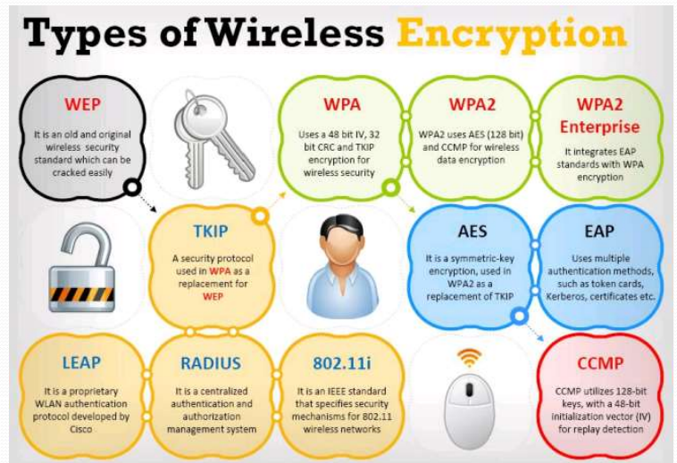
Các kiểu chứng thực

Slide 13
WEP, WPA và WPA2
Mạng Wi-Fi là gì?
Wi-Fi viết tắt từ Wireless Fidelity hay còn được biết đến là mạng 802.11. Đây là hệ thống mạng không dây sử dụng sóng vô tuyến như điện thoại di động, truyền hình, radio.
Hiện nay có 6 chuẩn Wi-Fi thông dụng là: 802.11a, 802.11b, 802.11g, 802.11n, 802.11ac, 802.11ad

Slide 14
WEP, WPA và WPA2
Một số chuẩn bảo mật Wi-Fi
WEP(Wire Equivalent Privacy)
MÃ HÓA | PHƯƠNG PHÁP XÁC THỰC
Sử dụng thuật RC4(mã hóa đối xứng) để bảo mật thông tin. Sử dụng CRC-32 checksum để đảm bảo tính toàn vẹn thông tin | • Open System Authentication. • Shared Key Authentication
WEP có tính bảo mật kém khi chỉ sử dụng 24 bit IV(Initialization Vector) kết hợp với WEP key để tạo ra một WEP Encryption Key gắn cho tất cả packet

Slide 15
WEP, WPA và WPA2
Một số chuẩn bảo mật Wi-Fi
WPA(Wi-FI Protected Access)
MÃ HÓA | PHƯƠNG PHÁP XÁC THỰC
Sử dụng thuật RC4, nhưng cải tiến KEY thành TKIP(Temporal Key Integrity Protocol). TKIP Sẽ thay đổi KEY gắn vào các gói tin sau mỗi 10000 gói, hoặc sau khoảng thời gian nhất định. Sử dụng giá trị MIC (Message Integrity Code) để đảm bảo tính toàn vẹn thông tin của gói tin. | 802.1X EAP

Slide 16
WEP, WPA và WPA2
Một số chuẩn bảo mật Wi-Fi
WPA2(Wi-FI Protected Access 2)
MÃ HÓA | PHƯƠNG PHÁP XÁC THỰC
WPA2 thay thế thuật toán mã hóa RC4 và TKIP(Temporal Key Integrity Protocol) bằng hai thuật toán là AES(Advanced Ecrypttion Standard) và Counter Mode with Cipher Block Chaining Message Authentication Code Protocol (CCMP). | 802.1X EAP
Notes:
• CCMP(Counter Mode with Cipher Block Chaining Message Authentication Code Protocol) là thuật toán tương tự với TKIP nhưng nó sử dụng 128bit key và 48-bit IV(Intialization Vector) nhằm giảm khả năng bị tấn công.
o Counter Mode giúp đảm bảo tính riêng tư của dữ liệu.
o Cipher Block Chaining Message Authentication: giúp đảm bảo tính toàn vẹn dữ liệu và cung cấp chứng thực.

Slide 17
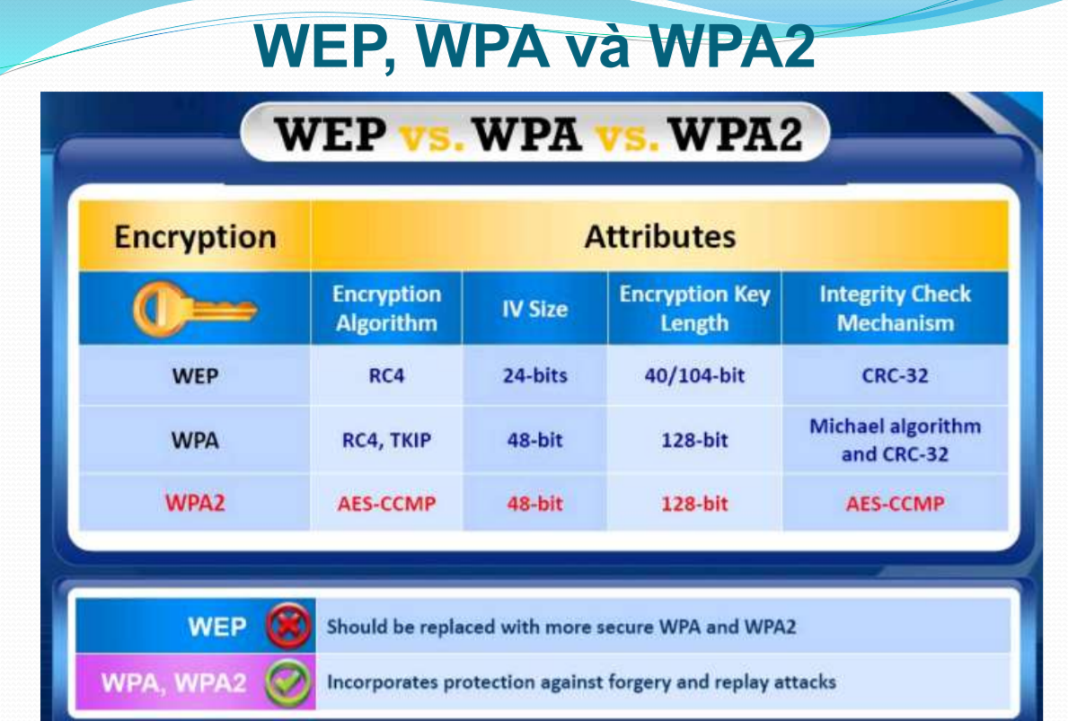
WEP, WPA và WPA2
Một số chuẩn bảo mật Wi-Fi
Notes:
• CCMP(Counter Mode with Cipher Block Chaining Message Authentication Code Protocol) là thuật toán tương tự với TKIP nhưng nó sử dụng 128bit key và 48-bit IV(Intialization Vector) nhằm giảm khả năng bị tấn công.
o Counter Mode giúp đảm bảo tính riêng tư của dữ liệu.
o Cipher Block Chaining Message Authentication: giúp đảm bảo tính toàn vẹn dữ liệu và cung cấp chứng thực.

Slide 18
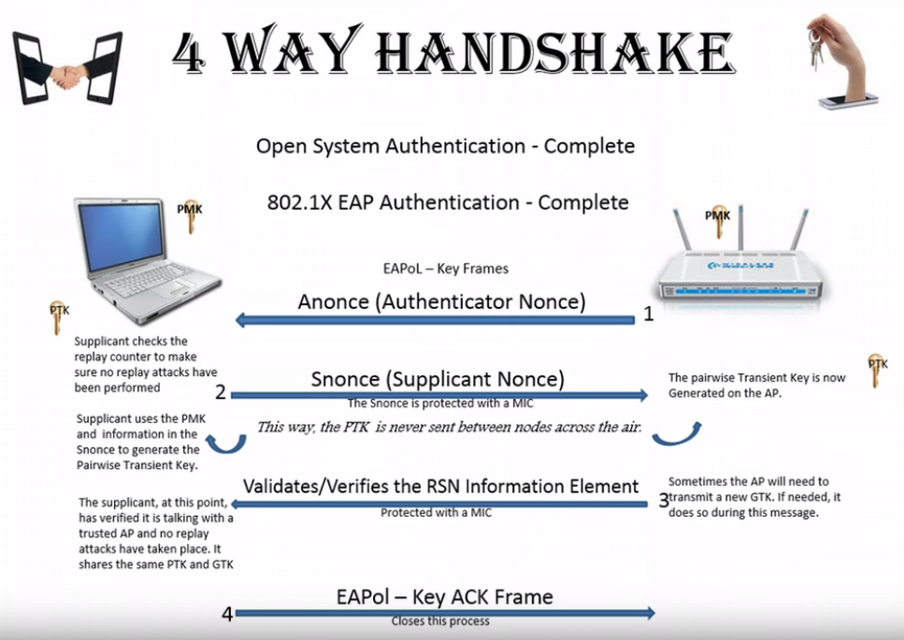
WEP, WPA và WPA2
Một số chuẩn bảo mật Wi-Fi
WPA/WPA2 4 Way Handshake
Notes:
AP gửi một Anonce(Authenticator Nonce) tới STA.
STA sử dụng Anonce và PMK mà mình biết để tạo ra PTK(Pairwise Transient Key). PTK sẽ được dùng cho việc mã hóa và giải mã các gói tin Unicast trong phiên kết nối hiện tại. Sau đó STA gửi một Snonce(Supplicant nonce) tới AP. Snonce sẽ được bảo vệ bởi một giá trị MIC(Message Intergrity Check).
Khi Snonce được truyền tới AP. Thì một PTK sẽ được tạo ra trên AP, PTK này giống với PTK được tạo ra trên STA.
Khi PTK đã được tạo ra trên cả 2 đầu AP và STA, AP sẽ gửi thông tin xác minh RSN(Robust Security Network) tới STA, thồn tin này cũng được bảo vệ bởi giá trị MIC. Ngoài ra ta còn một điểm cần lưu ý: Ta có khái niệm GMK(Group Master Key). GMK được tạo ra trên AP, GMK rất quan trọng vì nó dùng để tạo ra GTK(Group Temporal Key), GTK dùng để mã hóa và giải mã các gói tin broadcast và multicast giữa AP và STA. GTK sẽ được gửi tới STA cùng với thông tin xác minh RSN.
Tại thời điểm này STA và AP đã biết và tin tưởng lẫn nhau, STA sẽ gửi một ACK Frame tới AP và đóng quá trình Four Way Handshake.

Slide 19
Aircrack-ng Suite
Là nhóm các công cụ giúp chúng ta đánh giá được độ bảo mật của một mạng Wi-Fi dựa trên một số phương pháp sau:
MORNITORING
TESTING
ATTACKING
CRACKING

Slide 20
Aircrack-ng Suite
Một số chương trình trong bộ công cụ Aircrack-ng:
AIRMON-NG
AIRODUMP-NG
AIREPLAY-NG
AIRCRACK-NG
KEY
Notes:
Airmon-ng: Bật chế độ monitor trên interface card mạng WI-FI
Sau đó Airodump tiến hành quét các AP và bắt gói tin cần thiết và lưu vào file pcap.
Aireplay thực hiện tấn công Deauthentication tới AP và bắt các gói tin lưu vào file pcap mà Airodump đã tạo ra trước đó.
Tiếp theo file ta chạy Aircrack-ng để crack để crack ra KEY.

Slide 21
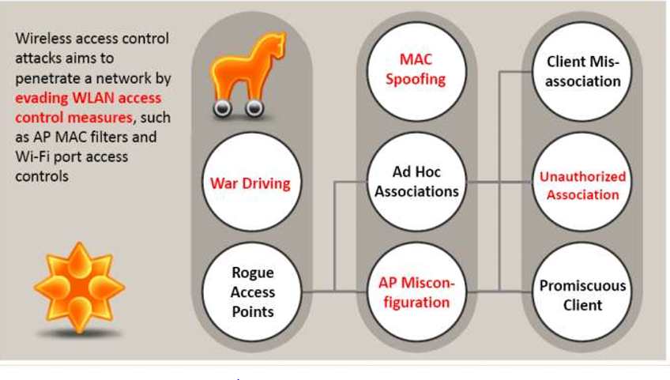
CÁC MỐI ĐE DỌA
Tấn công kiểm soát truy cập (Access Control Attacks)
Notes:
các cuộc tấn công kiểm soát truy cập không dây nhằm mục đích xâm nhập vào mạng bằng cách trốn tránh biện pháp kiểm soát truy cập WLAN, chẳng hạn như bộ lọc MAC aP và điều khiển truy cập cổng WI-FI

Slide 22
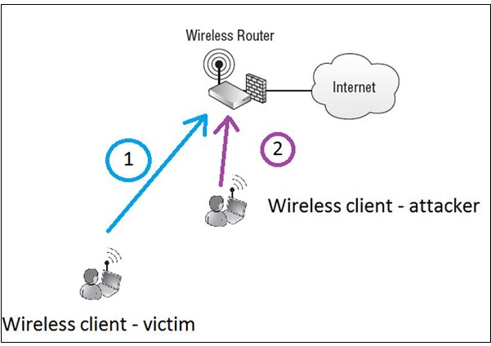
CÁC MỐI ĐE DỌA
Integrity Attacks
Notes:
Data Replay Attack là một thể loại tấn công mạng trong đó kẻ tấn công phát hiện việc truyền dữ liệu và gian lận đã bị trì hoãn hoặc lặp lại. Việc trì hoãn hoặc lặp lại việc truyền dữ liệu được thực hiện bởi người gửi hoặc bởi hacker, người chặn dữ liệu và truyền lại nó. Nói cách khác, một cuộc tấn công phát lại là một cuộc tấn công vào giao thức bảo mật bằng cách sử dụng phát lại truyền dữ liệu từ một người gửi khác vào hệ thống nhận, do đó đánh lừa những người tham gia tin rằng họ đã hoàn thành việc truyền dữ liệu. Data Replay Attack giúp kẻ tấn công có được quyền truy cập vào mạng, có được thông tin không dễ truy cập hoặc hoàn thành giao dịch trùng lặp.
Một kiểu tấn công đơn giản chống lại tính toàn vẹn của thông tin
Kẻ tấn công sẻ đứng giữa để bất lấy các gói tin được trao đổi qua lại giữa các nạn nhấn sau đó thay đổi thông tin nhằm một mục đích nào đó sau đó chuyển tiếp gói tin

Slide 23
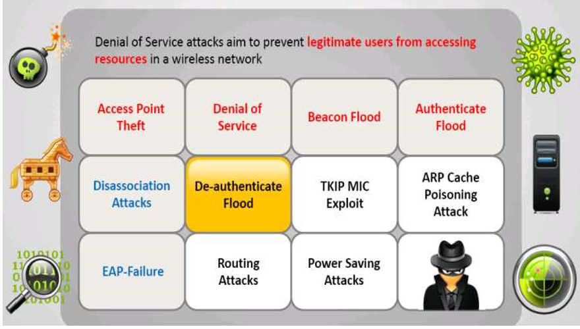
CÁC MỐI ĐE DỌA
Availability Attacks
Notes:
Data Replay Attack là một thể loại tấn công mạng trong đó kẻ tấn công phát hiện việc truyền dữ liệu và gian lận đã bị trì hoãn hoặc lặp lại. Việc trì hoãn hoặc lặp lại việc truyền dữ liệu được thực hiện bởi người gửi hoặc bởi hacker, người chặn dữ liệu và truyền lại nó. Nói cách khác, một cuộc tấn công phát lại là một cuộc tấn công vào giao thức bảo mật bằng cách sử dụng phát lại truyền dữ liệu từ một người gửi khác vào hệ thống nhận, do đó đánh lừa những người tham gia tin rằng họ đã hoàn thành việc truyền dữ liệu. Data Replay Attack giúp kẻ tấn công có được quyền truy cập vào mạng, có được thông tin không dễ truy cập hoặc hoàn thành giao dịch trùng lặp.
Một kiểu tấn công đơn giản chống lại tính sẳn sàng của thông tin
tấn công từ chối dịch vụ nhằm ngăn chặn người dùng hợp pháp truy cập tài nguyên trong mạng không dây

Slide 24
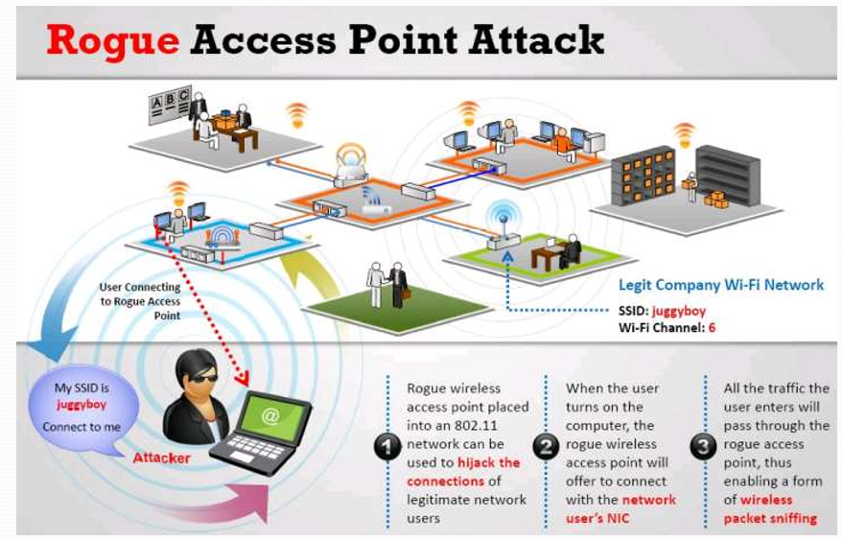
Các mối đe dọa
Notes:
Điểm truy cập không dây giả mạo được đặt vào mạng 802.11 có thể được sử dụng để chiếm quyền kết nối của người dùng mạng
Khi người dùng bật máy tính, điểm truy cập không dây giả mạo sẽ cung cấp để kết nối với NIC của người dùng mạng
tất cả lưu lượng truy cập mà người dùng nhập sẽ đi qua điểm truy cập giả mạo

Slide 25
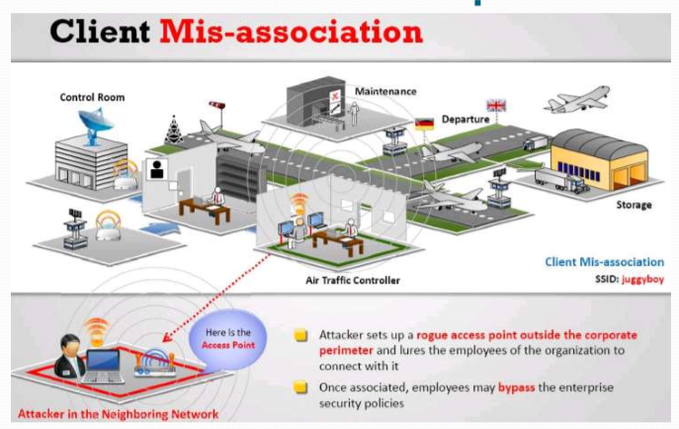
Các mối đe dọa
Notes:
Kẻ tấn công thiết lập một điểm truy cập giả mạo bên ngoài vành đai công ty và lừa các nhân viên của tổ chức kết nối với nó
Kẻ tấn công có thể từ kết nối này để tiếp tục thực hiện nhiều hành vi tấn công khác như nghe lén, chuyển toàn bô wireless traffic về máy của kẻ tấn công hoặc là thực hiện kết nối tới máy của nạn nhân bằng các công cụ chuyên dùng đẻ khai thác lõ hổng như metaploit framework

Slide 26
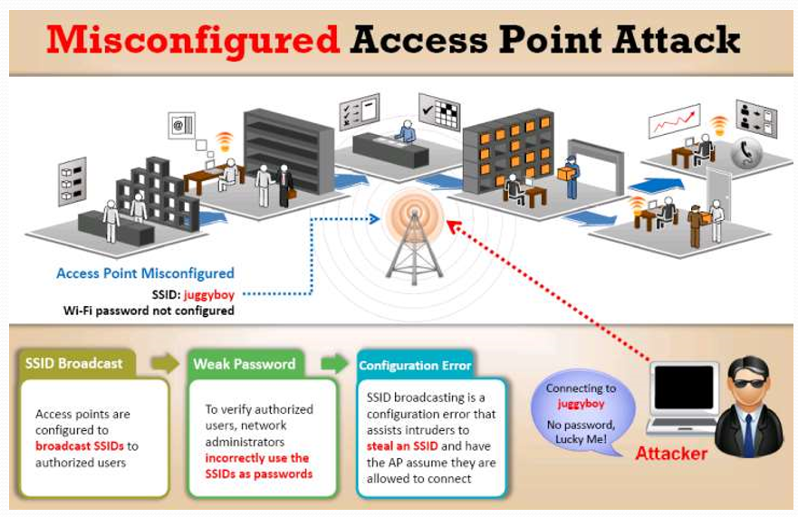
Các mối đe dọa
Notes:
Nếu một bộ định tuyến được thiết lập bằng cách sử dụng cấu hình mặc định, thông tin yếu, thuật toán mã hóa yếu hoặc cấu hình sai, thì kẻ tấn công có thể dễ dàng xâm nhập vào mạng

Slide 27
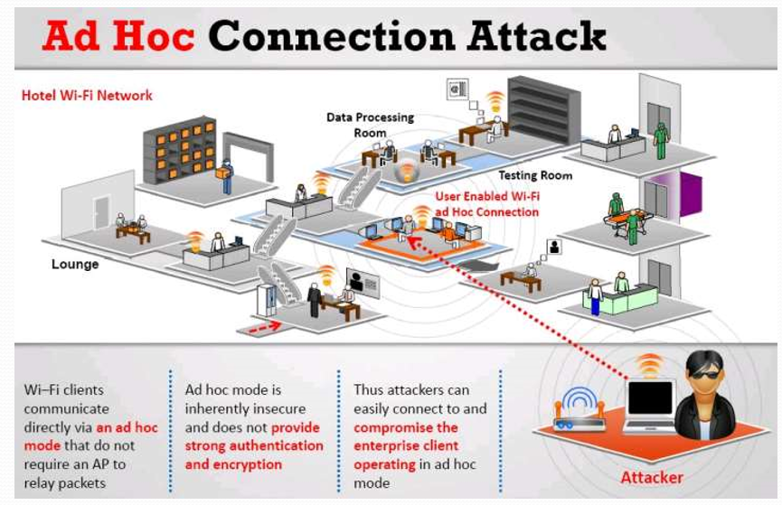
Các mối đe dọa
Notes:
Là 1 dạng tấn công dựa trên đặc điểm của mạng AD-hoc là được định tuyến thông qua các node trung gian. Kẻ tấn công có thể kết nối với mạng WLAN được phát bởi Máy tính nạn nhân và sau đó, sử dụng nó để định tuyến tất cả lưu lượng truy cập vào internet thông qua PC nạn nhân này

Slide 28
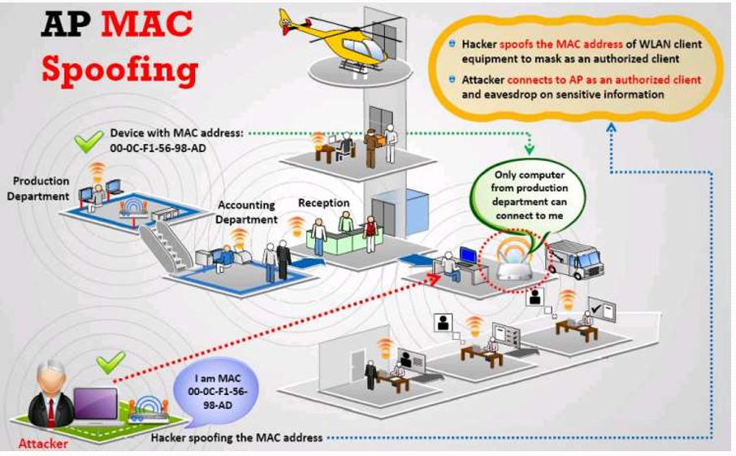
Các mối đe dọa
Notes:
Hacker tiến hành sử dụng các công cụ nghe lén và bắt các gói tin để tìm ra các địa chỉ MAC được phép truy cập vào hệ thống
Sau đó thay đổi địa chỉ MAC của máy mình bằng với đia chỉ MAC vừa nghe lén được để truy cập vào hệ thống

Slide 29
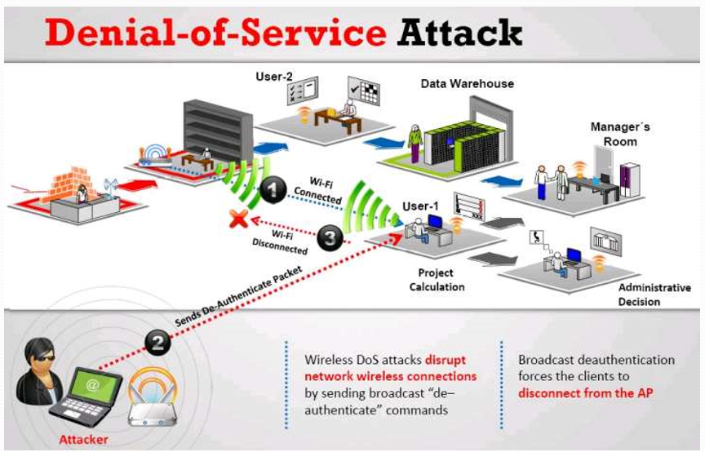
Các mối đe dọa
Notes:
các cuộc tấn công dos không dây phá vỡ các kết nối mạng không dây bằng cách gửi broadcast các lệnh deauthenticate
việc gửi broadcast các gói deauthentication buôc các client ngắt kết nối tới AP

Slide 30
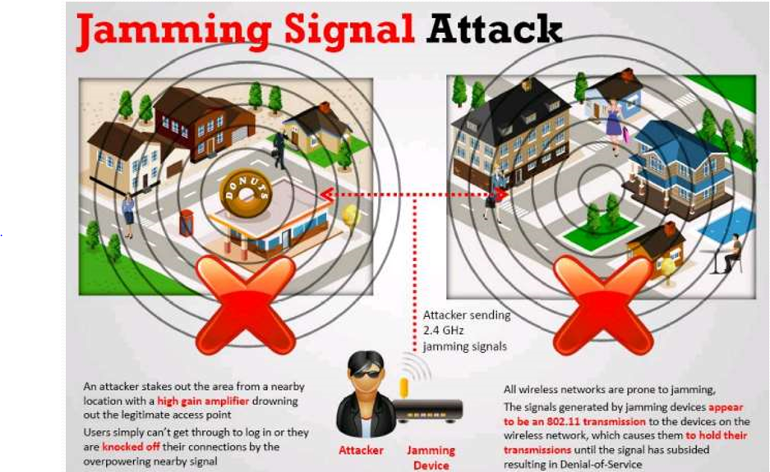
Các mối đe dọa
Notes:
tất cả các mạng không dây dễ bị nhiễu
Kẻ tấn công phát tín hiệu gây nhiểu làm cho các thiết bị trên mạng không dây không thể truyền tính hiệu truyền cho đến khi tín hiệu bị giảm dẫn đến từ chối dịch vụ

Slide 31
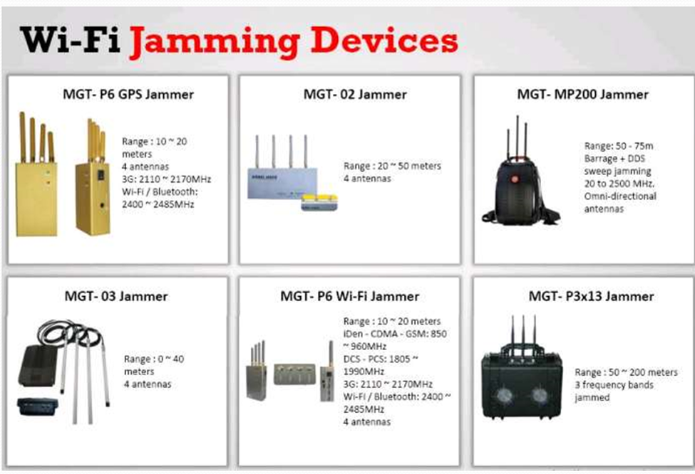
Các mối đe dọa
Notes:
tất cả các mạng không dây dễ bị nhiễu
tín hiệu được tạo ra bằng cách gây nhiễu cho các thiết bị trên mạng không dây khiến chúng không thể truyền tính hiệu truyền cho đến khi tín hiệu bị giảm dẫn đến từ chối dịch vụ

Slide 32
Phương pháp tấn công
Wireless Hacking Methodology
Tìm ra các wifi
Bản đồ gps
Phân tích lưu lượng không dây
Bắt đầu các cuộc tấn công không dây
Bẻ khóa những mã hóa wifi
Compromise mạng wifi
Mục tiêu của phương pháp hack không dây là thỏa hiệp mạng wifi để có được quyền truy cập trái phép vào tài nguyên mạng

Slide 33
Phương pháp tấn công
Tìm mạng wifi để tấn công
Nhiệm vụ đầu tiên mà kẻ tấn công sẽ thông qua tìm kiếm mục tiêu trong phạm vi để tìm ra mạng tốt nhất để tấn công
lái xe xung quanh với Máy tính xách tay kích hoạt wifi được cài đặt với một công cụ khám phá mạng không dây và vạch ra các mạng không dây hoạt động
Laptop với card wifi
Antenna wifi bên ngoài
Ta sẽ cần những thứ này để khám phá mạng wifi
Chương trình khai thác mạng
Các tool: insider, NetSurveyor, NetStumbler, Vistumblert,…

Slide 34
Phương pháp tấn công
Footprint của mạng không dây
Việc tấn công một mạng không dây cần bắt đầu khai thác và theo dõi mạng không dây bằng phương pháp chủ động hoặc thụ động
Footprinting Methods
Phương pháp thụ động
Kẻ tấn công có thể sử dụng cách thụ động để phát hiện sự tồn tại của AP bằng cách bắt các gói từ sóng trong không gian, điều này sẽ tiết lộ các thiết bị không dây của AP, SSID và thiết bị của kẻ tấn công đang hoạt động
Phương pháp chủ động
Trong phương pháp này, thiết bị không dây của kẻ tấn công gửi yêu cầu thăm dò với ssid để xem AP có phản hồi không. Nếu thiết bị không dây không có SSID ngay từ đầu, nó sẽ gửi yêu cầu thăm dò với một SSID để trống

Slide 35
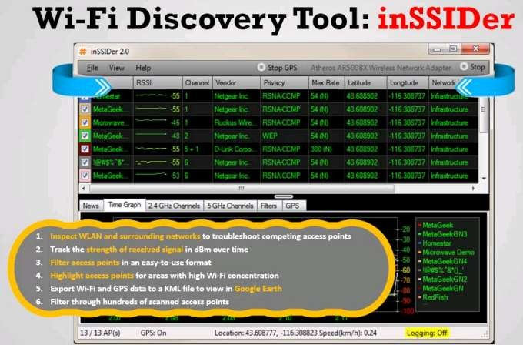
Phương pháp tấn công
Kiểm tra mạng WLAN và các mạng xung quanh để khắc phục sự cố các điểm truy cập cạnh tranh
Theo dõi cường độ tín hiệu thu được tính theo dBm theo thời gian
Điểm truy cập Fiker ở định dạng dễ sử dụng
4. Làm nổi bật các điểm truy cập cho các khu vực có độ kết nối Wi-Fi cao
5. Xuất dữ liệu Wi-Fi và GPS sang tệp KML để xem trong GaSgle Earth
6. Lọc qua hàng trăm lượt truy cập của điểm truy cập được quét .

Slide 36
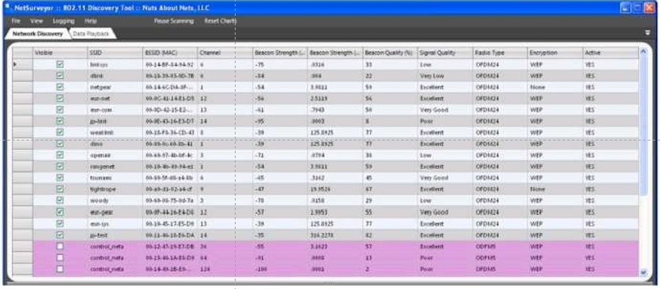
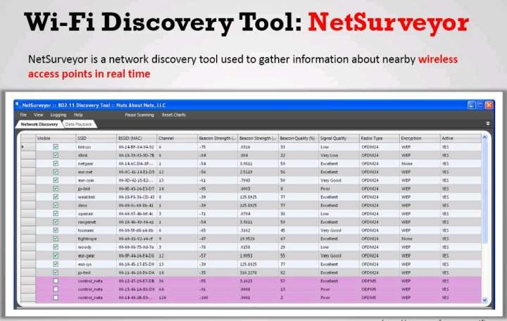
Phương pháp tấn công
NetSurveyor là một công cụ khám phá mạng được sự dụng để thu thập thông tin về các điểm truy cập không dây gân đó trong thời gian thực

Slide 37
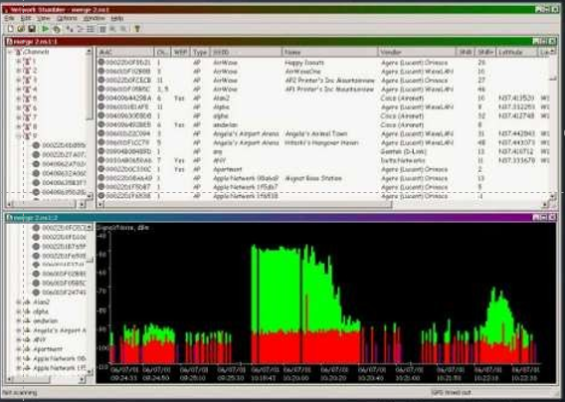
Phương pháp tấn công
Tạo điều kiện phát hiện mạng LAN không dây bằng cách sử dụng các chuẩn WLAN 802.11b, 802.1la và 802.11g

Slide 38
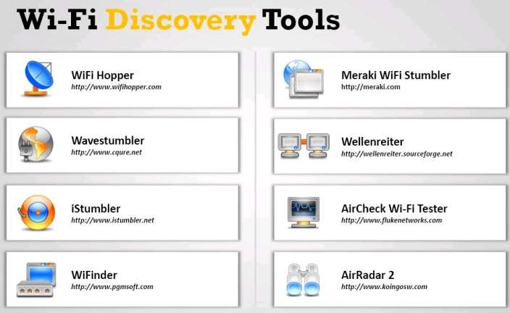
Phương pháp tấn công

Slide 39
Phương pháp tấn công
Wireless Hacking Methodology
Phát hiện wifi
Bản đồ gps
Phân tích lưu lượng không dây
Launch các cuộc tấn công không dây
Bẻ khóa những mã hóa wifi
Thỏa hiệp mạng wifi
Mục tiêu của phương pháp hack không dây là thỏa hiệp mạng wifi để có được quyền truy cập trái phép vào tài nguyên mạng

Slide 40
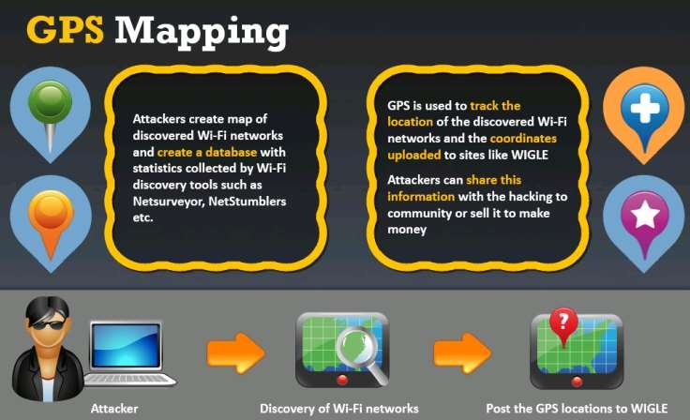
Phương pháp tấn công
Những kẻ tấn công tạo ra bản đồ của các mạng Wi-Fi được phát hiện và tạo một cơ sở dữ liệu với các thống kê được thu thập bởi các công cụ khám phá Wi-Fi như Netsurveyor, NetStumblers, v.v.
GPS được sử dụng để theo dõi vị trí của các mạng Wi-Fi được phát hiện và tọa độ được tải lên các trang web như WIGLE Attackers có thể chia sẻ thông tin hoặc bán nó để kiếm tiền

Slide 41
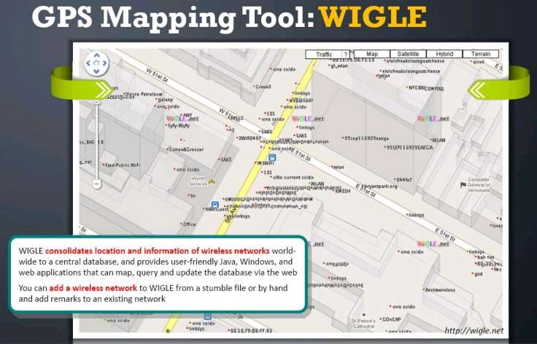
Phương pháp tấn công
WIGLE sẽ hợp nhất vị trí và thông tin của các mạng không dây trên toàn thế giới vào cơ sở dữ liệu trung tâm và cung cấp các ứng dụng Java, Windows và web thân thiện với người dùng có thể sắp xếp, truy vấn và cập nhật cơ sở dữ liệu qua web
Ta có thể thêm mạng không dây vào WIGLE từ tệp hoặc bằng tay và thêm nhận xét vào mạng hiện có

Slide 42
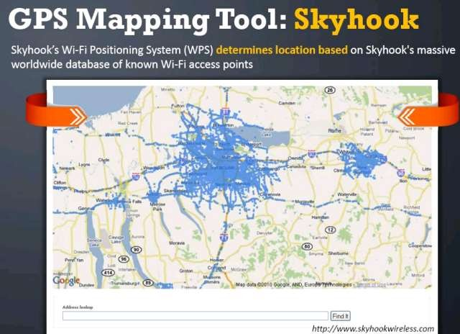
Phương pháp tấn công
Công cụ lập bản đồ GPS: Hệ thống định vị Wi-Fi (WPS) của Slkyhoolk Skyhook xác định vị trí dựa trên cơ sở dữ liệu khổng lồ trên toàn thế giới của Skyhook về các điểm truy cập Wi-Fi đã biết

Slide 43




Phương pháp tấn công
Làm thế nào để khám phá mạng Wi-Fi bằng cách sử dụng Wardishing?
BƯỚC 1 Đăng ký với WIGLE và tải xuống các gói bản đồ trong khu vực của ta để xem các điểm truy cập được vẽ trên bản đồ địa lý
BƯỚC 2 Kết nối ăng-ten, thiết bị GPS với máy tính xách tay thông qua bộ chuyển đổi nối USB và board trên xe hơi
BƯỚC 3 Cài đặt và chạy phần mềm máy khách NetStumbler và WIGLE và bật thiết bị GPS
BƯỚC 6 Tải tệp nhật ký này lên WIGLE, sau đó sẽ tự động vẽ các điểm trên bản đồ
BƯỚC 5 Bắt và lưu tệp nhật ký Netstumbler chứa tọa độ GPS của các điểm truy cập
BƯỚC 4 Lái xe ở tốc độ 35Km/h hoặc thấp hơn (Ở tốc độ cao hơn, ăng-ten Wi-Fi sẽ không thể phát hiện các điểm Wi-Fi)

Slide 44
Phương pháp tấn công
Wireless Hacking Methodology
Phát hiện wifi
Bản đồ gps
Phân tích lưu lượng không dây
Launch các cuộc tấn công không dây
Bẻ khóa những mã hóa wifi
Thỏa hiệp mạng wifi
Mục tiêu của phương pháp hack không dây là thỏa hiệp mạng wifi để có được quyền truy cập trái phép vào tài nguyên mạng

Slide 45
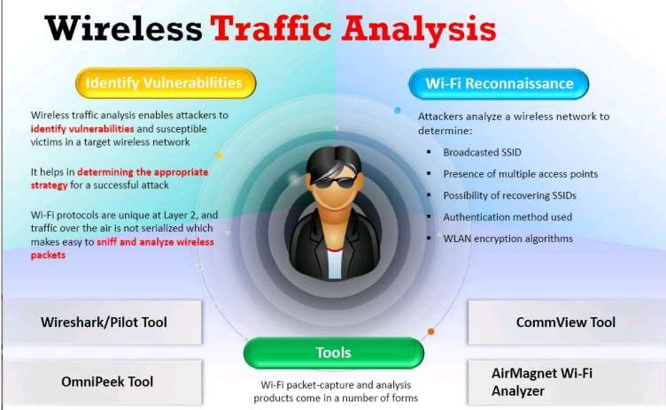
Phương pháp tấn công
Xác định Vulnerabilitie
Những kẻ tấn công trinh sát
Phân tích lưu lượng không dây cho phép kẻ tấn công xác định các lỗ hổng và nạn nhân dễ bị tấn công trong mạng không dây mục tiêu. Nó giúp xác định chiến lược phù hợp cho các giao thức Wi-Fi tấn công dễ dàng bắt và phân tích các gói tin
Phân tích một mạng không dây để xác định:
SSID được phát.
Sự hiện diện của nhiều điểm truy cập
Khả năng khôi phục SSID
Phương thức xác thực được sử dụng
Thuật toán mã hóa WLAN

Slide 46
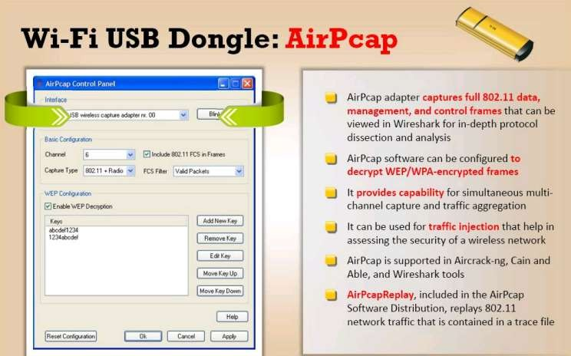
Phương pháp tấn công
Bộ điều hợp AirPcap thu thập đầy đủ dữ liệu, quản lý và khung điều khiển 802.11 có thể được xem trong Wireshark để phân tích giao thức chuyên sâu
Phần mềm AirPcap có thể được định cấu hình để giải mã các khung được mã hóa WEP / WPA
Nó có thể được sử dụng để kiểm tra lưu lượng giúp đánh giá tính bảo mật của mạng không dây
AirPcap được hỗ trợ trong Aircrack-ng, Cain và Able và công cụ Wireshark
AirPcapReplay, được cung cấp trong Phân phối phần mềm AirPcap, phát lại lưu lượng truy cập mạng 802.11 trong một tập tin dấu vết

Slide 47
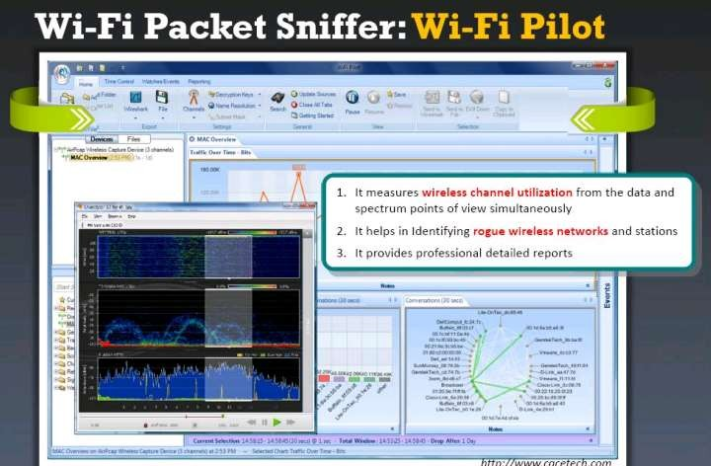
Phương pháp tấn công
Nó tần đồng thời đo lường mức độ sử dụng kênh không dây từ các điểm quan sát dữ liệu và phổ
Nó giúp xác định các mạng và trạm không dây giả mạo
Nó cung cấp các thông báo chi tiết chuyên nghiệp

Slide 48

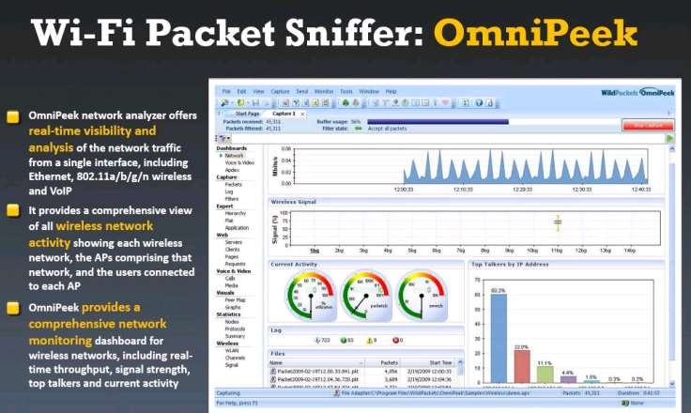
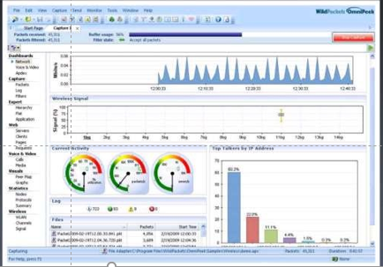
Phương pháp tấn công
* Bộ phân tích mạng OmniPeek cung cấp khả năng hiển thị và phân tích lưu lượng truy cập mạng theo thời gian thực từ một giao diện duy nhất, bao gồm Ethernet, không dây 802.11a / b / g / n và VolP
* Cung cấp cái nhìn toàn diện về mọi hoạt động của mạng không dây hiển thị cho mỗi mạng không dây, các AP mạng đó và người dùng được kết nối với mỗi AP *
* OmniPeek cung cấp bảng điều khiển giám sát mạng toàn diện cho các mạng không dây, bao gồm thông lượng thời gian thực, cường độ tín hiệu, bộ đàm hàng đầu và hoạt động hiện tại

Slide 49
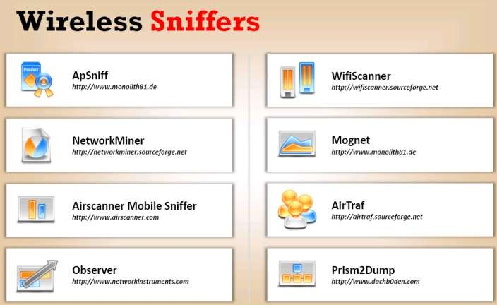
Phương pháp tấn công

Slide 50
Phương pháp tấn công
Wireless Hacking Methodology
Phát hiện wifi
Bản đồ gps
Phân tích lưu lượng không dây
Launch các cuộc tấn công không dây
Bẻ khóa những mã hóa wifi
Thỏa hiệp mạng wifi
Mục tiêu của phương pháp hack không dây là thỏa hiệp mạng wifi để có được quyền truy cập trái phép vào tài nguyên mạng

Slide 51
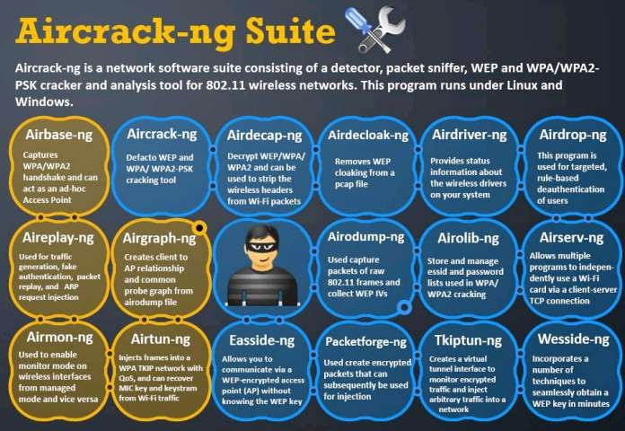
Phương pháp tấn công
Aircrack-ng là bộ phần mềm mạng bao gồm máy dò, trình thám thính gói, công cụ phân tích và bẻ khóa WEP và WPA / WPAZ-PSK cho mạng không dây 802.11. Chương trình này chạy trên Linux và Windows.

Slide 52
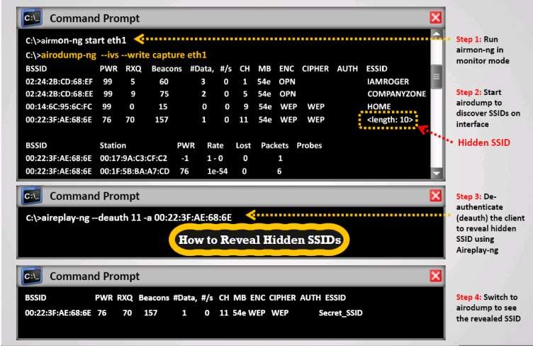
Phương pháp tấn công
Bước 1: Chạy alrmon-ng trong terminal
Bước 2: Khởi động airodump để khám phá SSID trên giao diện
Bước 3: Xác thực (deauth) máy khách để hiển thị SSID ẩn bằng Aireplay-ng
Bước 4: Chuyển sang airodump để xem hiển thị SSID

Slide 53
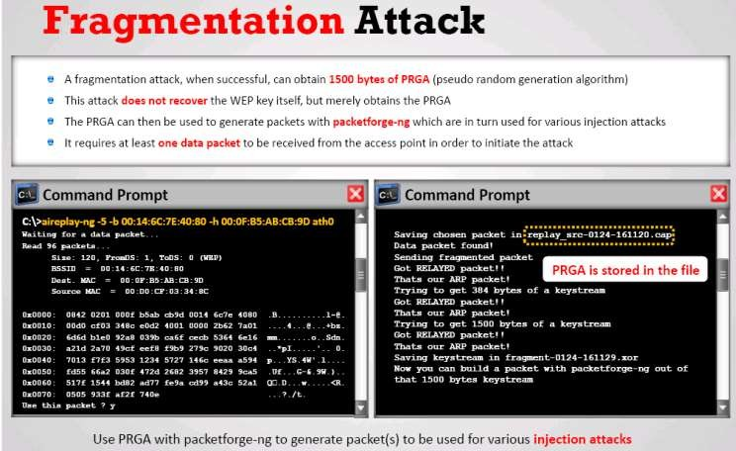
Phương pháp tấn công
Tấn công phân mảnh
Một cuộc tấn công phân mảnh, khi thành công có thể thu được 1500 byte PRGA
Cuộc tấn công này không tự phục hồi khóa WEP, mà chỉ thu được PRGA
PRGA sau đó có thể được sử dụng để tạo các gói với gói dữ liệu- Lần lượt được sử dụng cho các cuộc tấn công xâm nhập khác nhau
Nó yêu cầu ít nhất một gói dữ liệu được nhận từ điểm truy cập để bắt đầu cuộc tấn công

Slide 54
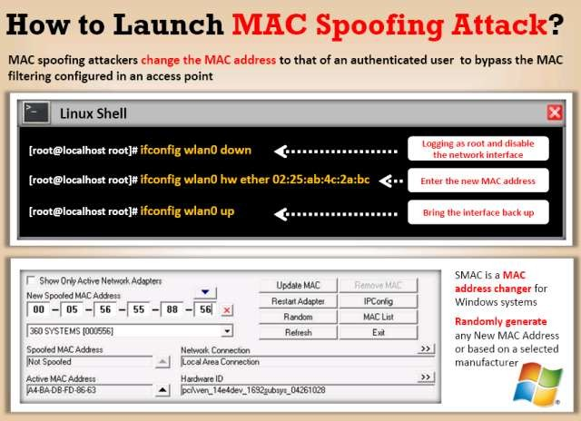
Phương pháp tấn công
Làm thế nào để khởi động tấn công giả mạo MAC?
Kẻ tấn công giả mạo MAC thay đổi địa chỉ MAC thành địa chỉ của người dùng được xác thực để bỏ qua bộ lọc được định cấu hình trong một AP
Đăng nhập bằng root và vô hiệu hóa giao diện mạng
Nhập địa chỉ MAC mới
Đưa giao diện trở lại

Slide 55
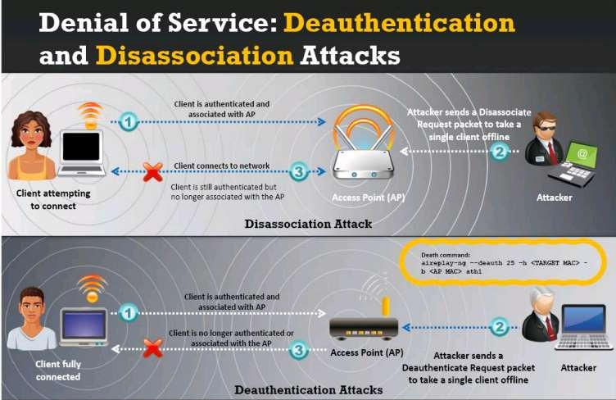
Phương pháp tấn công
Từ chối dịch vụ: Tấn công từ chối xác thực và từ chối giao tiếp
Khách hàng được xác thực và liên kết với AP
Attacker gửi một gói Yêu cầu tách rời để lấy một cllent ngoại tuyến
Máy khách kết nối với mạng
Máy khách vẫn được xác thực nhưng lâu hơn liên kết với AP
Khách hàng được xác thực và liên kết với AP
Attacker gửi gói Yêu cầu xác nhận để nhận một khách hàng ngoại tuyến
Khách hàng không còn được xác thực hoặc liên kết với AP

Slide 56

Phương pháp tấn công
Kẻ tấn công thu thập các thông số không dây của nạn nhân trong địa chỉ MAC, ESSID / 8SSID, số lượng kênh)
Gửi yêu cầu DEAUTH cho nạn nhân với địa chỉ nguồn giả mạo của AP của nạn nhân
Nạn nhân bị hủy cấp phép và bắt đầu tìm kiếm tất cả các kênh cho một AP hợp lệ mới
Attacker đặt AP giả mạo trên một kênh mới với địa chỉ MAC gốc (8SSID) và ESSID của AP của nạn nhân
Sau khi liên kết thành công với nạn nhân của AP, kẻ tấn công giả mạo chiến thắng để kết nối với AP ban đầu
Attacker ngồi ở giữa điểm truy cập và nạn nhân và lắng nghe tất cả lưu lượng

Slide 57
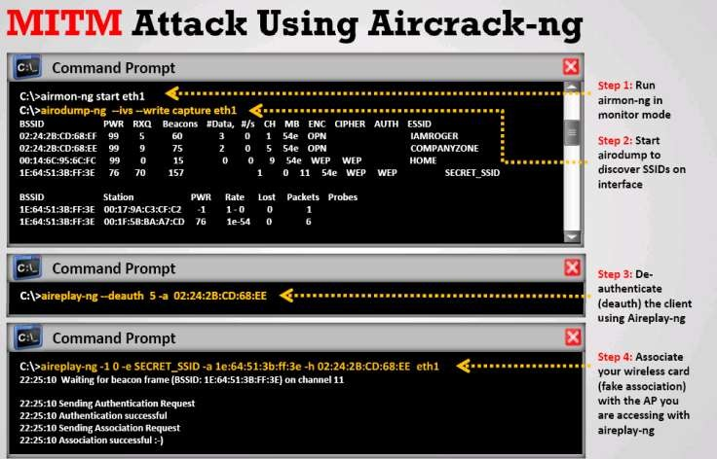
Phương pháp tấn công
Bước 1: Chạy chế độ giám sát airmon-ng tn
Bước 2: Khởi động airodump để khám phá SSID trên giao diện
Bước 3: Xác thực (xác nhận) ứng dụng khách bằng Aireplay-ng
Bước 4: Liên kết thẻ không dây của bạn (liên kết giả) với AP bạn là truy cập với aireplay-ng

Slide 58
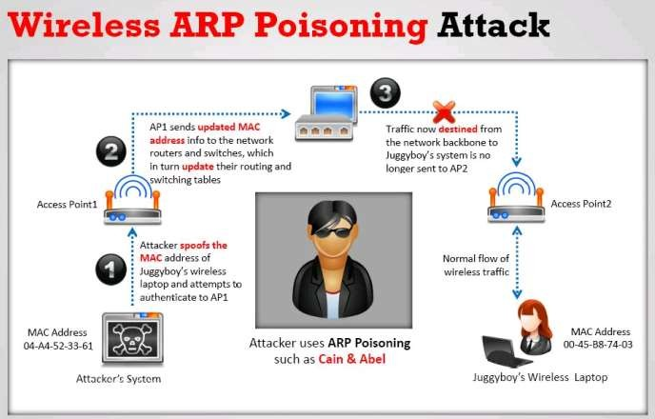
Phương pháp tấn công
API gửi thông tin địa chỉ MAC được cập nhật tới mạng: bộ định tuyến và bộ chuyển mạch, lần lượt cập nhật bảng định tuyến và chuyển mạch của chúng
Lưu lượng truy cập đã được định sẵn từ mạng trục đến hệ thống của luggyboy không có người gửi đến Ap
Kẻ tấn công giả mạo địa chỉ MAC của máy tính xách tay không dây của Juggyboy và cố gắng xác thực với AP1

Slide 59
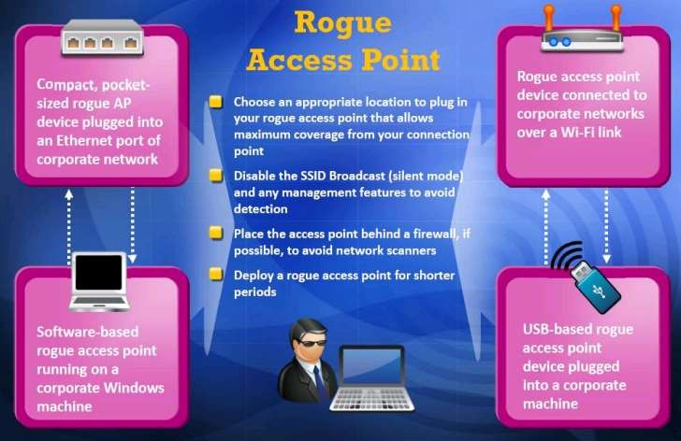
Phương pháp tấn công
Điểm cần thiết của Rogue
Thiết bị AP lừa đảo nhỏ gọn, có kích thước bỏ túi cắm vào cổng Ethernet của mạng công ty
Điểm truy cập giả mạo dựa trên phần mềm đang chạy trên máy Windows của công ty
Chọn một vị trí thích hợp để cắm điểm truy cập giả mạo của bạn cho phép phủ sóng tối đa từ điểm kết nối của bạn Vô hiệu hóa SSID Broadcast (chế độ im lặng và mọi tính năng quản lý để tránh bị phát hiện Đặt điểm truy cập phía sau tường lửa, H có thể, để tránh mạng máy quét Triển khai một điểm truy cập giả mạo trong thời gian ngắn hơn
Thiết bị điểm truy cập giả được kết nối với mạng công ty qua liên kết WI-Fl
Thiết bị điểm truy cập giả mạo dựa trên USB cắm vào máy công ty

Slide 60
Phương pháp tấn công
Wireless Hacking Methodology
Phát hiện wifi
Bản đồ gps
Phân tích lưu lượng không dây
Launch các cuộc tấn công không dây
Bẻ khóa những mã hóa wifi
Thỏa hiệp mạng wifi
Mục tiêu của phương pháp hack không dây là thỏa hiệp mạng wifi để có được quyền truy cập trái phép vào tài nguyên mạng

Slide 61
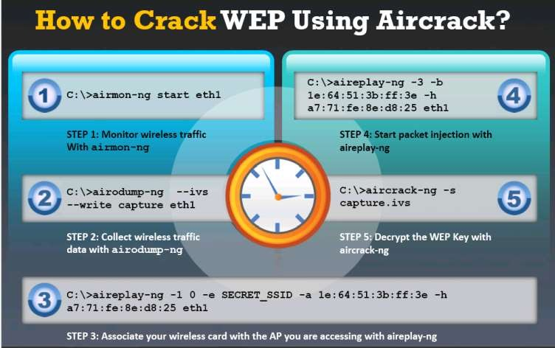
Phương pháp tấn công
Làm thế nào để Crack WEP bằng Aircrack?
BƯỚC 1: Giám sát lưu lượng không dây Với airmon-ng
BƯỚC 4: Bắt đầu tiêm gói với aireplay-ng
BƯỚC 2: Thu thập dữ liệu lưu lượng không dây với airodump-ng
BƯỚC 5: Giải mã Khóa WEP bằng aircrack-ng
BƯỚC 3: Liên kết thẻ không dây của bạn với AP bạn đang truy cập với aireplay-ng

Slide 62
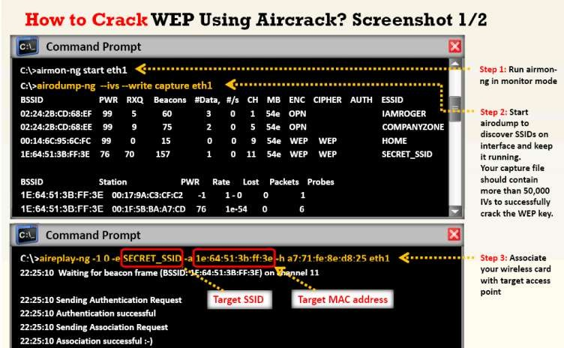
Phương pháp tấn công
Làm thế nào để Crack WEP bằng Aircrack? Ảnh chụp màn hình 1/2
Bước 1: Chạy airmon trong chế độ màn hình
Bước 2: Khởi động airodump để khám phá SSID trên giao diện và giữ cho nó chạy Tệp chụp của bạn phải chứa hơn 50.000 IV để bẻ khóa thành công khóa WEP.
Bước 3: Liên kết thẻ không dây của bạn với điểm truy cập mục tiêu

Slide 63
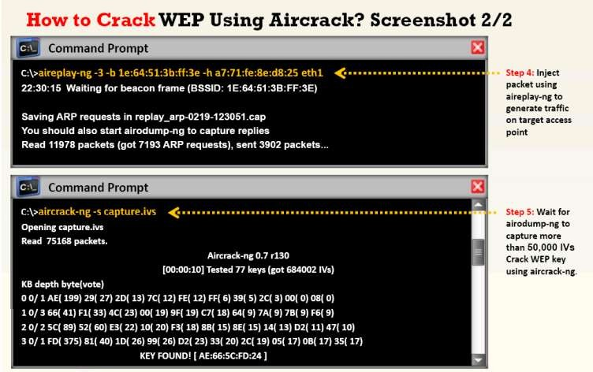
Phương pháp tấn công
Bước 4: Tiêm gói bằng cách sử dụng aireplay-ng để tạo lưu lượng truy cập trên điểm truy cập mục tiêu
Bước 5: Đợi airodump-ng chụp hơn 50.000 IVs Crack khóa WEP bằng aircrack-ng

Slide 64
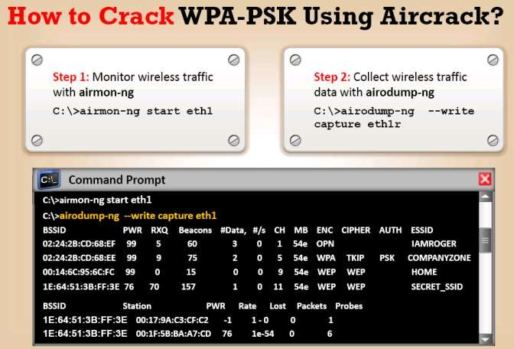
Phương pháp tấn công
Làm thế nào để Crack WPA-PSK bằng Aircrack?
83
Bước 2: Thu thập dữ liệu lưu lượng không dây với airodump-ng
Bước 1: Giám sát lưu lượng không dây với airmon-ng

Slide 65
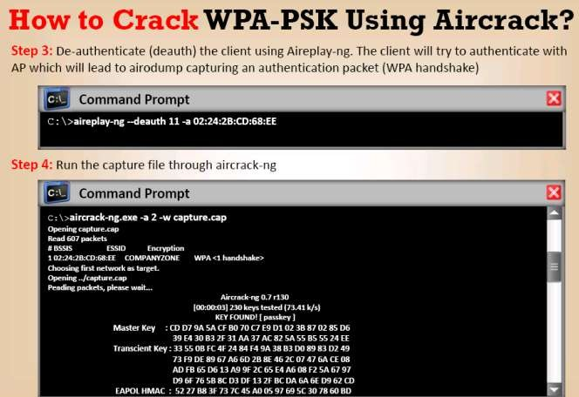
Phương pháp tấn công
Bước 3: Hủy xác thực (deauth) máy khách bằng Aireplay-ng. Máy khách sẽ cố gắng xác thực bằng AP, điều này sẽ dẫn đến airodump chụp gói xác thực (bắt tay WPA)
Bước 4: Chạy tệp chụp qua aircrack-ng
84

Slide 66
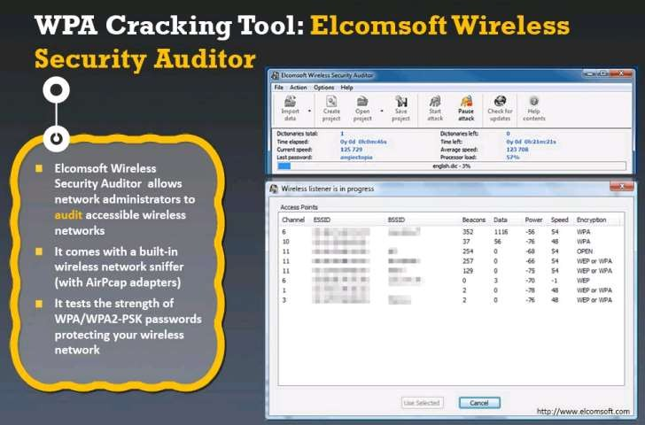
Phương pháp tấn công
Công cụ bẻ khóa WPA: Kiểm toán viên bảo mật không dây Elcomsoft
Trình kiểm tra bảo mật không dây Elcomsoft cho phép quản trị viên mạng kiểm tra các mạng không dây có thể truy cập.

Slide 67

Phương pháp tấn công

Slide 68

Công cụ tấn công
Đây là hệ thống phát hiện, dò tìm và xâm nhập mạng không dây 802.11 Layer2
Xác định các mạng bằng cách thu thập các gói thụ động
Phát hiện các mạng ẩn và sự hiện diện của các mạng không liên quan thông qua lưu lượng dữ liệu

Slide 69

Công cụ tấn công

Slide 70

Công cụ tấn công

Slide 71

Công cụ tấn công
Công cụ phân tích phổ Wifi
95
Công cụ bắt các gói tin

Slide 72

Các biện pháp phòng chống
Notes:
luôn bật mã hóa khi thiết lập kết nối BT với Pc của bạn
thỉnh thoảng hãy kiểm tra tất cả các thiết bị được ghép nối và xóa mọi thiết bị được ghép nối mà bạn không chắc chắn về
Giũ BT ở trạng thái disable chỉ enable khi cần thiết và sau khi hoàn thành công việc thì disable ngay
Giữ thiết bị ở chế đô non-discoverable (hidden)
Từ chối bất kỳ kết nối không mong muốn hoặc không biết rõ

Slide 73

Biện pháp phòng chống
Làm thế nào để chống lại cuộc tấn công wireless
Notes:
Thay đổi SSID mặc định sau khi cấu hình WLAN
Đăt mật khẩu kết nối wifi và bật tường lửa bảo vệ
Disable SSID broadcast
Disable kết nối từ xa tới router
Mã hóa kết nối AP và thay đổi passphrse thường xuyên

Slide 74

Biện pháp phòng chống
Làm thế nào để chống lại cuộc tấn công wireless
Notes:
sử dụng kỹ thuật che giấu SSID để giữ cho các thông điệp không phát quảng bá Id tới mọi người
không sử dụng SSID, tên công ty, tên mạng hoặc bất kỳ chuỗi dễ đoán nào trong mật khẩu
đặt một tường lửa hoặc bộ lọc gói ở giữa ap và mạng nội bộ của công ty
Giới hạn độ mạnh tính hiệu của mạng wireless để ngăn ngừa việc kết nối từ phía bên ngoài tổ chức
Thường xuyên kiểm tra và cấu hình lại các thiết bị kết nối 1 cách thường xuyên
Triễn khai kỷ công nghệ mả hóa lưu lượng như IPSEC cho wireless

Slide 75

Biện pháp phòng chống
Làm thế nào để chống lại cuộc tấn công wireless
Notes:
Chọn WPA thay vì WEP
Triển khai WPA2 cho doanh nghiệp
Đặt các AP ở những khu vực bảo mật
Giữ cho drivers trên các thiết vị luôn được cập nhật
Sử dụng server để chứng thực

Slide 76

Biện pháp phòng chống
Công cụ bảo mật
Notes:
Chọn WPA thay vì WEP
Triển khai WPA2 cho doanh nghiệp
Đặt các AP ở những khu vực bảo mật
Giữ cho drivers trên các thiết vị luôn được cập nhật
Sử dụng server để chứng thực

Slide 77

Biện pháp phòng chống
Công cụ bảo mật
Notes:
Chọn WPA thay vì WEP
Triển khai WPA2 cho doanh nghiệp
Đặt các AP ở những khu vực bảo mật
Giữ cho drivers trên các thiết vị luôn được cập nhật
Sử dụng server để chứng thực

